Slide 1

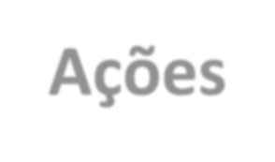

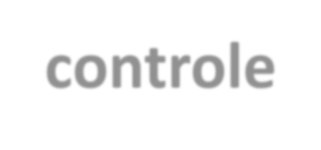







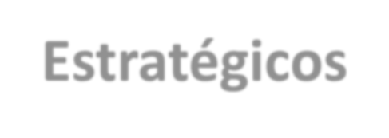




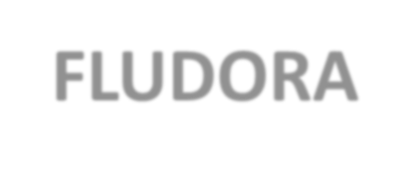
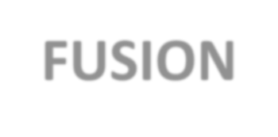

Coordenação Geral de Vigilância de Arboviroses
Departamento de Imunização e Doenças Transmissíveis – DEIDT
Secretaria de Vigilância em Saúde - SVS
Ministério da Saúde - MS
Ações de controle (focal e perifocal) realizadas em Pontos Estratégicos.
Nota Técnica: FLUDORA FUSION
Brasília/DF, 19 de julho de 2021
Coordenação Geral de Vigilância de Arboviroses
arboviroses@saude.gov.br

Slide 2
Tratamento Focal e Perifocal no controle químico do Aedes aegypti
Controle Vetorial
O controle das arboviroses é uma atividade de alta complexidade considerando os diversos fatores externos determinantes que influenciam na dispersão do vetor e da doença como a dengue, Chikungunya e zika.
Importância de implantação de uma política de intersitorialidade com envolvimento dos
gestores e toda sociedade.
Manter sempre uma articulação entre Vigilância Epidemiológica, Vigilância Entomológica e atenção básica
Caracterização dos municípios de acordo com a presença ou não do Aedes: Infestado ou não
infestado
Ações de controle: vigilância entomológica e combate ao vetor.
Ações de controle tem dois enfoques: Rotina e emergenciais
Métodos de controle vetorial: mecânico, biológico, químico
Pesquisa larvária nos pontos estratégicos, em ciclos quinzenais, com tratamento focal e/ou residual, com periodicidade mensal para o tratamento residual, utilizando-se o FLUDORA FUSION.

Slide 3
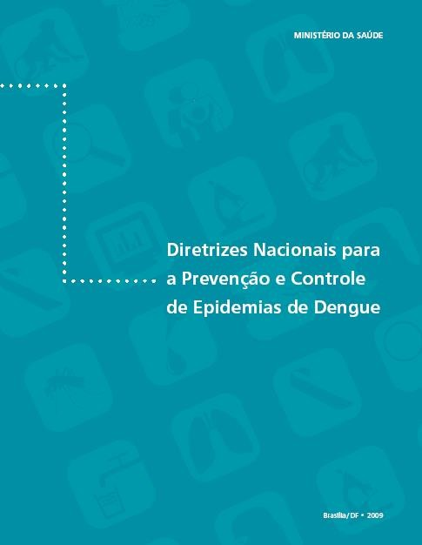
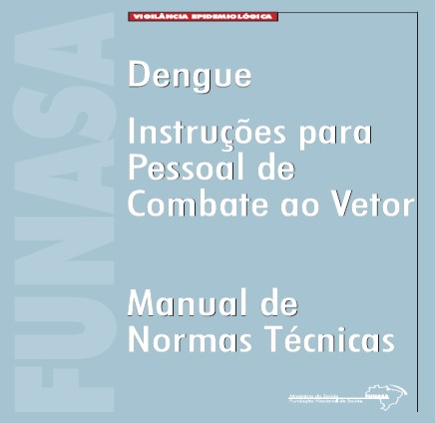
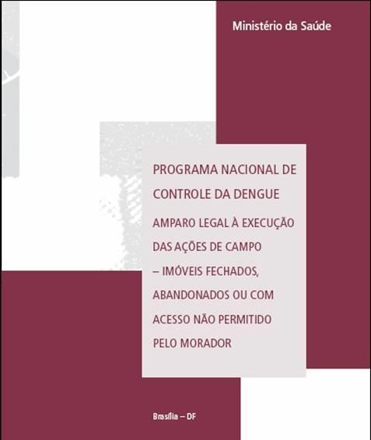
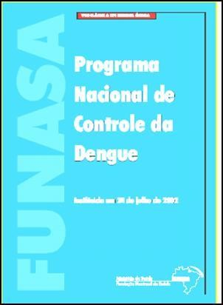
Controle Químico
O controle químico consiste no uso de substâncias químicas – inseticidas – para o controle do vetor nas fases larvária e adulta.
A utilização de inseticidas em saúde pública tem por base normas técnicas e operacionais oriundas de um grupo de especialistas em praguicidas da Organização Mundial de Saúde (OMS), que preconiza os princípios ativos desses produtos e recomenda as doses para os vários tipos de tratamento disponíveis.
A aquisição de inseticidas para uso em saúde pública é de responsabilidade do Ministério da Saúde e está sustentada em uma política de gestão de insumos estratégicos.
Portaria MS/GM nº 1.172, de 17 de junho de 2004, sendo vedada aos municípios a sua aquisição.

Slide 4
Tratamento Perifocal em pontos estratégicos no controle químico do Aedes aegypti
Tratamento Perifocal
Consiste na aplicação de uma camada de inseticida de ação residual nas paredes externas dos depósitos situados em pontos estratégicos, por meio de aspersor manual, com o objetivo de atingir o mosquito adulto que aí pousar na ocasião do repouso ou da desova.
O tratamento perifocal, em princípio, está indicado para localidades recém-infestadas como medida complementar ao tratamento focal. É adotado em localidades infestadas apenas em pontos estratégicos onde é difícil fazer o tratamento focal, como os grandes depósitos de sucata, depósitos de pneus e ferros-velhos, onde tenham sido detectados focos.

Slide 5
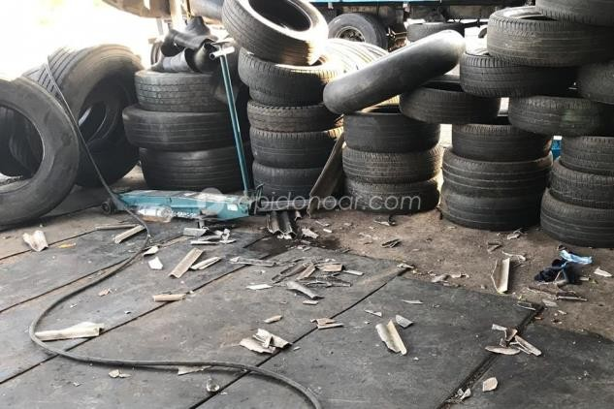
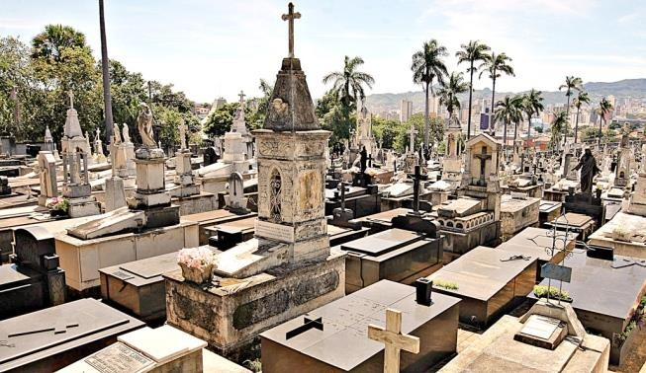
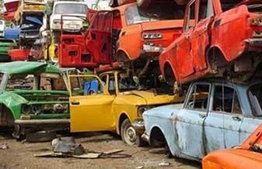
Tratamento Perifocal em pontos estratégicos no controle químico do Aedes aegypti
Ponto estratégico é o local onde há grande concentração de depósitos preferenciais para a desova do Aedes aegypti, ou seja, local especialmente vulnerável à introdução do vetor.
São considerados pontos estratégicos os imóveis com grande concentração de depósitos referenciais: cemitérios, borracharias, depósitos de sucata, depósitos de materiais de construção, garagens de transportadoras, entre outros.
Em média, representam 0,4% dos imóveis existentes na localidade, ou um ponto estratégico para cada 250 imóveis.

Slide 6
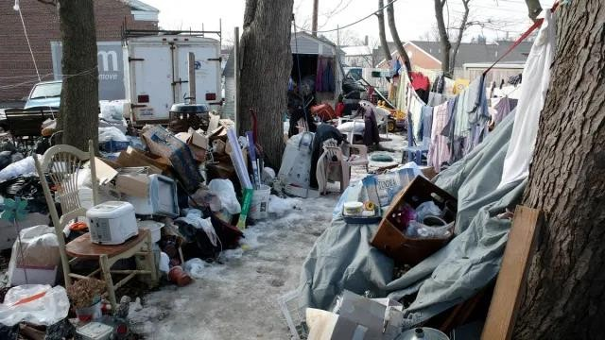
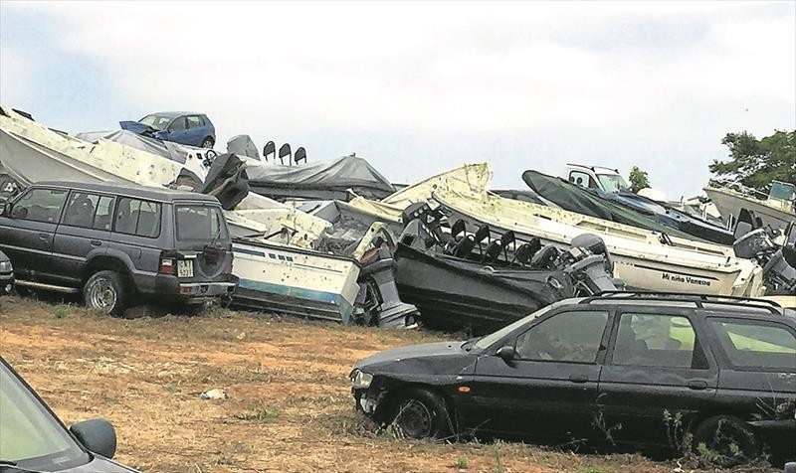
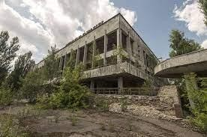
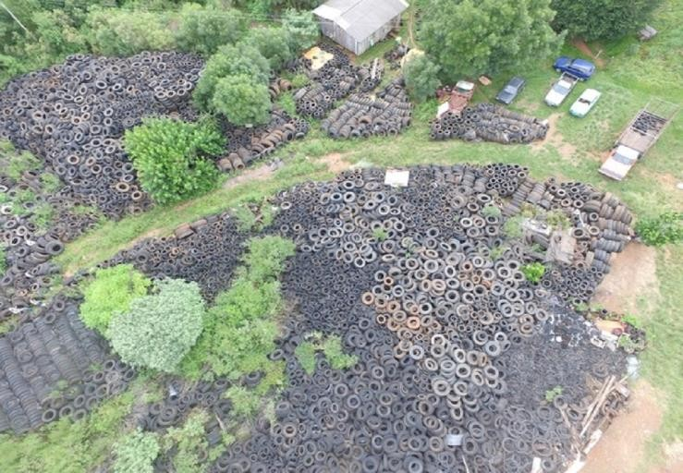
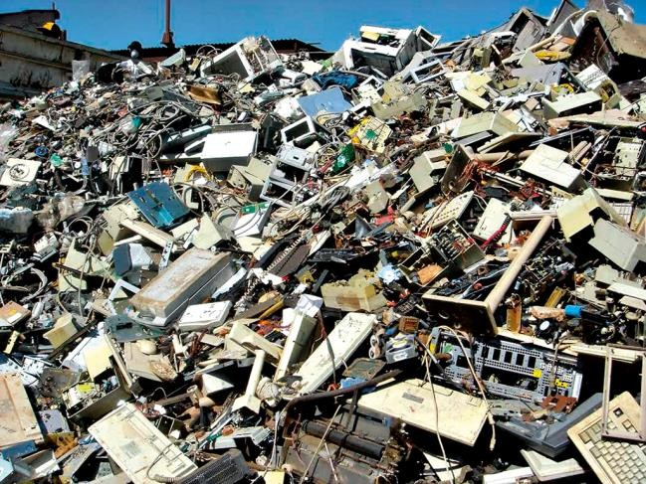
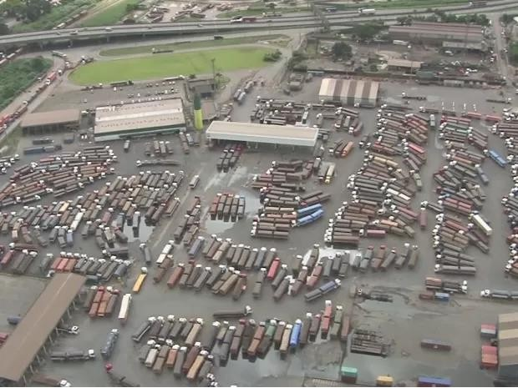
Tipos de Pontos Estratégicos - PE

Slide 7
Tratamento Focal e Perifocal dos PE – Metodologia
A vigilância, o controle, manejo ambiental e o tratamento químico nas áreas de PE não podem ser negligenciados nem tão pouco descontinuados em razão da falta momentânea de inseticida de ação residual.
Ações
Intensificação das atividades de inspeção ambiental promovendo o controle mecânico de criadouros potencias à proliferação de larvas do vetor com eliminação ou destinação adequada destes.
Na identificação de vetores na sua fase larvária: Todos os depósitos com agua que ofereçam condições favoráveis a oviposicão do vetor, e que não sejam passiveis de controle mecânico (destruição, vedação ou destinação adequada). DEVEM SER TRATADOS
O tratamento focal com o uso do larvicida deve obedecer a dosagem do princípio ativo
conforme recomendado pela CGARB/SVS/MS.
Aplicação do inseticida residual nas superfícies dos recipientes com equipamento apropriado

Slide 8
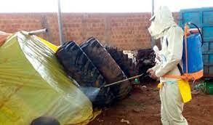
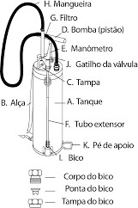
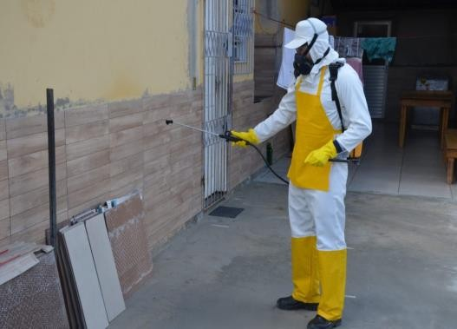
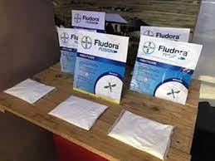
Tratamento Focal e Perifocal dos PE – Metodologia
O tratamento residual (Perifocal) é uma das formas mais tradicionais de controle químico do Aedes. Esta metodologia leva em consideração os hábitos do vetor em frequentar ou descansar em determinadas superfícies, tornando-se assim vulnerável aos cristais de inseticida que ficam depositados nas superfícies.
Atividade de extrema importância na rotina do controle vetorial que consiste em deixar, nas superfícies dos recipientes dos Pontos Estratégicos e ao seu redor, uma camada do inseticida residual, aumentando assim a possibilidade de contato como mosquito e consequentemente sua morte.
Os inseticidas usados devem ter residualidade de pelo menos um mês, preferencialmente na formulação de PM e não CE, o que poderão ser rapidamente absorvidos e determinadas superfícies.
No controle perifocal deve-se usar equipamento específico para a pulverização que gera um grande nº de
gotículas pequenas
As visitas nos pontos estratégicos devem ser em ciclos quinzenais, com tratamento residual, com periodicidade a cada dois meses, considerando o poder de residualidade do inseticida em vigor e preconizado pela CGARB - FLUDORA FUSION.
• .

Slide 9
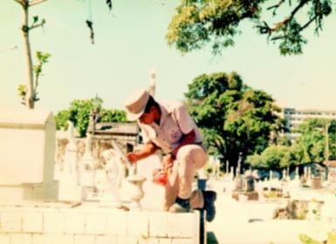
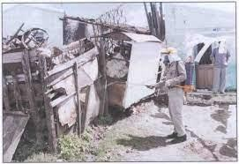
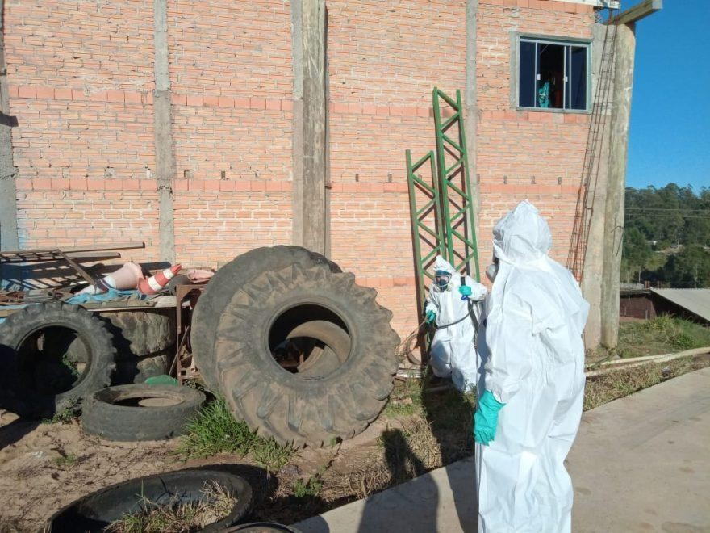
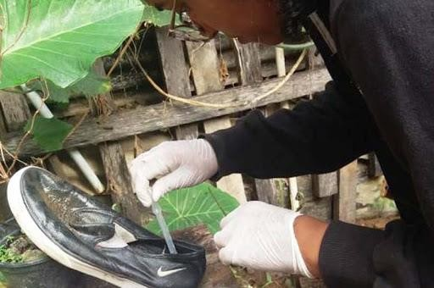
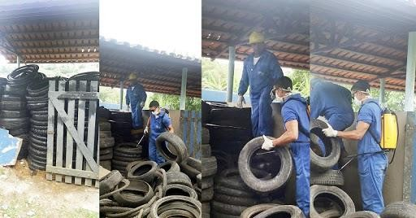
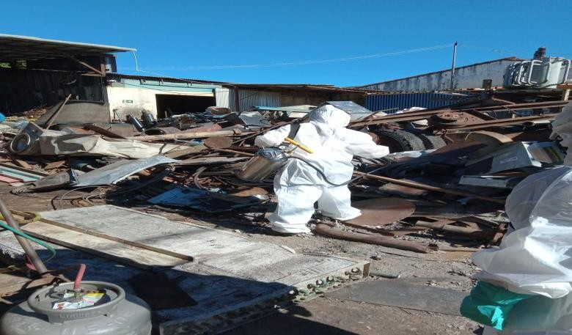
Tratamento mecânico e residual em Pontos estratégicos

Slide 10
Aplicação do inseticida residual – Controle Perifocal
Objetivo
Garantir uma borrifação segura e correta de inseticida de efeito residual em superfícies de recipientes dos
Pontos Estratégicos e ao seu redor onde os vetores possam pousar
Segurança
É possível que ocorra exposição aos inseticidas durante seu manuseio e aplicação. Tomar todas as medidas de segurança antes, durante e depois
Equipamento de Proteção Individual (EPI)
A absorção do inseticida ocorre principalmente através da pele, pulmões e boca. Equipamentos de proteção individual devem ser utilizados de acordo com as instruções de uso, no rótulo do produto.
Preparo – Equipamento
O controle perifocal com inseticidas de efeito residual é feita por meio de bombas manuais pressurizadas. Antes de iniciar a borrifação, o equipamento deve ser checado. Bombas com defeito podem resultar em falhas no controle ou aplicação excessiva do inseticida
Técnicas de diluição,manuseio e borrifação
Prepare a solução do inseticida de acordo com as instruções do fabricante. Sachês solúveis em água, tabletes e inseticidas granulados são adicionados diretamente no tanque cheio de água. Essas formulações se misturam rapidamente à água e reduzem riscos associados ao manuseio

Slide 11
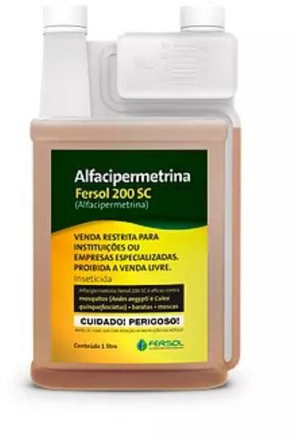
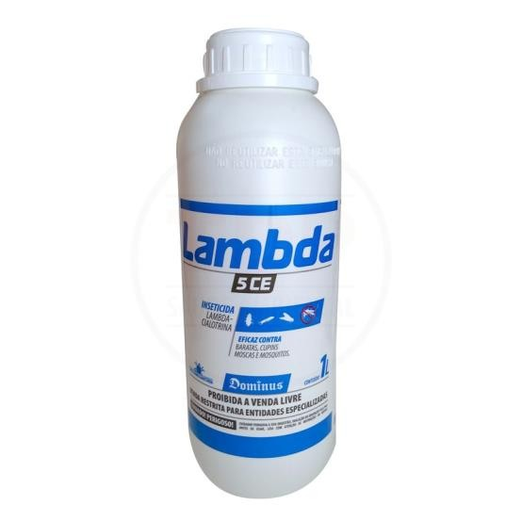
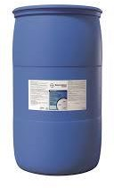
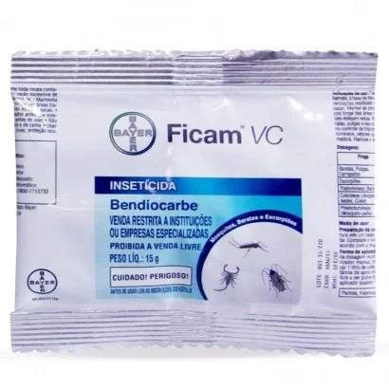
no controle perifocal -Tratamento
Inseticidas já utilizados Residual
Alfacipermetrina
Deltametrina
Entofenprox
Cipermetrina PM
Bendiocarb
Fenitrothion
Fludora Fusion
Lambidacialotrina
Malathion EW
Clotianidina + Deltametrina - Fludora

Slide 12
Controle Perifocal: Aplicação do inseticida residual FLUDORA FUSION
FICHA TÉCNICA DO PRODUTO
Produto: Fludora Fusion
Classe de uso: Inseticida
Grupo :Neonicotinoides e Piretroides
Recomendação: tratamento residual de superfícies para controlar populações de Aedes nas
atividades realizadas em Pontos Estratégicos.
Tipo de formulação: Pó Molhável (PM)
Formulação: Clotianidina (200mg, 50% p/p) + Deltametrina (25mg, 6,25% p/p) + Inertes (43,75% p/p)
Apresentação: sachê de 100g solúvel em água
Indicação de Uso: Controle químico de efeito residual para população adulta de Aedes aegytpi
Dose recomendada: 0,4g produto/m²
Aplicação: Pulverizadores portáteis de jato plano com baixa ou média pressão, NÃO USAR EQUIPAMENTO MOTORIZADO -UBV
Atividades de Vigilância nos PE: a cada 15 dias com tratamento focal e perifocal a cada 2 meses
Residualidade: 2 meses

Slide 13
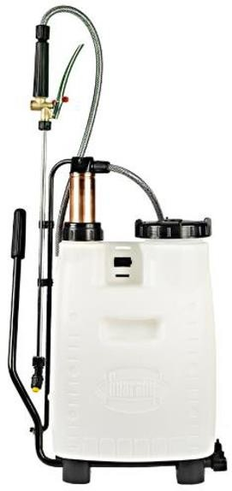
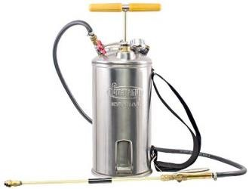
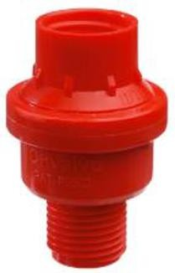
Metodologia de aplicação do FLUDORA FUSION
Encha a metade do pulverizador com água: 4 litros para pulverizador com válvula de fluxo
constante ou 5 litros para pulverizador sem válvula de fluxo constante;
Utilize um sachê interno e coloque-o diretamente no reservatório do aguardando 3 minutos para a dissolução do sachê e seu conteúdo;
Adicione o volume de água restante ao reservatório do pulverizador para completar a calda: 3,5 litros para pulverizador com válvula de fluxo constante, finalizando 7,5 litros no total de calda; e 5 litros para pulverizador sem válvula de fluxo constante, finalizando 10 litros no total de calda;
Manter 45cm de distância da superfície a ser trabalhada e borrife por um período de 2,5 segundos por metro linear;
Agitar regularmente o pulverizador durante as aplicações,
Se a atividade for interrompida, agite o pulverizador antes de reiniciar nova aplicação.
Garanta uma cobertura uniforme do produto nas superfícies pulverizadas

Slide 14
Metodologia de aplicação do FLUDORA FUSION
Dosagem
Pulverizador de compressão prévia
Dose: 0,4g de produto/m², com vazão de 30ml ou 40ml de solução/m² (com ou sem válvula de fluxo constante, respectivamente);
Velocidade da aplicação: 2,5 ou 3,3 segundos/m linear (com ou sem válvula de fluxo
constante, respectivamente);
Vazão máxima do equipamento: 760ml/min;
Diluição do produto: diluir o sachê de 100g em água limpa, de preferência retirada diretamente da torneira, para quantidade final de calda de 7,5
litros (com válvula de fluxo constante) ou 10 litros (sem válvula de fluxo constante);
Pressão: Realizar a borrifação na faixa de 25 a 55 psi.

Slide 15
Metodologia de aplicação do FLUDORA FUSION
Dosagem
Pulverizador costal de alavanca
Dose: 0,4g de produto/m², com vazão de 30ml ou 40ml de solução/m² (com ou sem válvula de fluxo constante, respectivamente);
Velocidade da aplicação: 2,5 ou 3,3 segundos/m linear (com ou sem válvula de fluxo
constante, respectivamente);
Vazão máxima do equipamento: 800ml/min;
Diluição do produto: diluir o sachê de 100g em água limpa, de preferência retirada diretamente da torneira, para quantidade final de calda de 7,5 litros (com válvula de fluxo constante) ou 10 litros (sem válvula de fluxo constante);

Slide 16
Metodologia de aplicação do FLUDORA FUSION
Cálculos
Para pulverizadores com Válvula de fluxo Constante
Recomendações de Aplicação
Produto (g) -100
Água (ml) - 7500
Área Tratada (m²) - 250
Taxa de Aplicação (ml/m²) - 30
Vazão do Equipamento (ml/min) - 800
Tempo de pulverização / metro² (s) - 2,5

Slide 17
Metodologia de aplicação do FLUDORA FUSION
Cálculos
Para pulverizadores sem Válvula de fluxo Constante
Recomendações de Aplicação
Produto (g) - 100
Água (ml) - 10000
Área Tratada (m²) - 250
Taxa de Aplicação (ml/m²) - 40
Vazão do Equipamento (ml/min) - 720
Tempo de pulverização / metro² (s) - 3,3

Slide 18
FLUDORA FUSION
Outras informações
Informações de proteção à saúde dos trabalhadores
Medidas de proteção coletiva
EPI e vestimentas que devem ser utilizados no manuseio de agentes químicos (inseticidas)
O monitoramento da situação de saúde dos servidores envolvidos na operação com os exames complementares
Toxicologia: dados toxicológicos agudos ( toxicidade oral, dermal, inalatória, irritação dérmica, ocular e sensibilização dérmica). BAIXA TOXICIDADE
Limpeza obrigatória dos equipamentos e aferição de vazão
Armazenamento adequado de inseticidas
Logística reversa

Slide 19
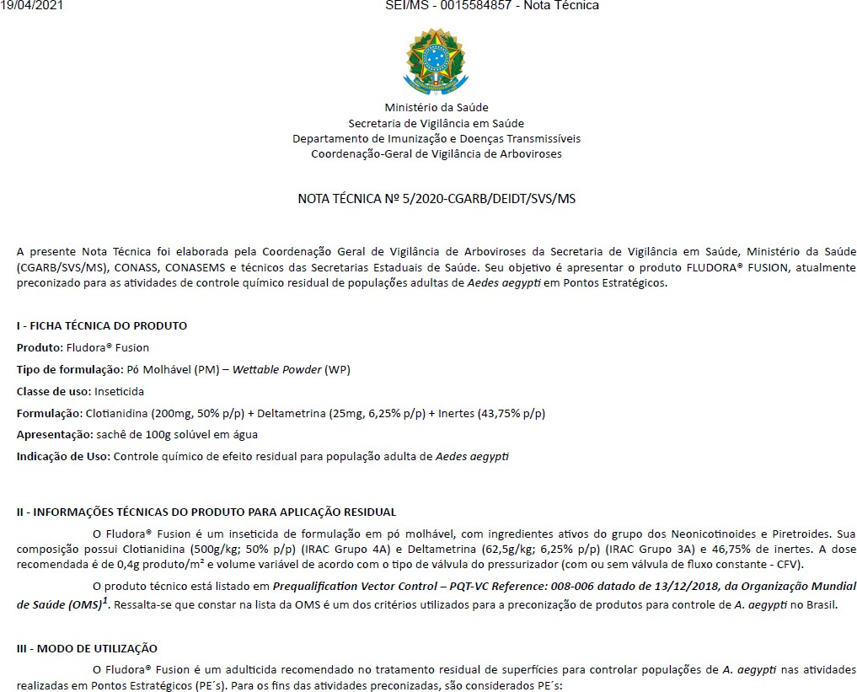
Nota Técnica Nº 5/2020 CGARB/DEID/SVS/MS

Slide 20
Obrigado
Consultor técnico/Controle vetorial
Coordenação Geral de Vigilância de Arboviroses (CGARB)
Departamento de Vigilância das Doenças Transmissíveis – DEVIT
Secretaria de Vigilância em Saúde - Ministério da Saúde (SVS/MS)
Contato: aroldo.filho@saude.gov.br Tel: (61) 3315-3961

